Slide 1

Implementación de un intérprete
Bryan Feng – Christian Navarro – Jorge Gutiérrez – Mauricio Luna

Slide 2
Arquitectura del intérprete
Código fuente
Lexer (tokens)
Semantic analyzer
Parser (AST)
Ejecución

Slide 3
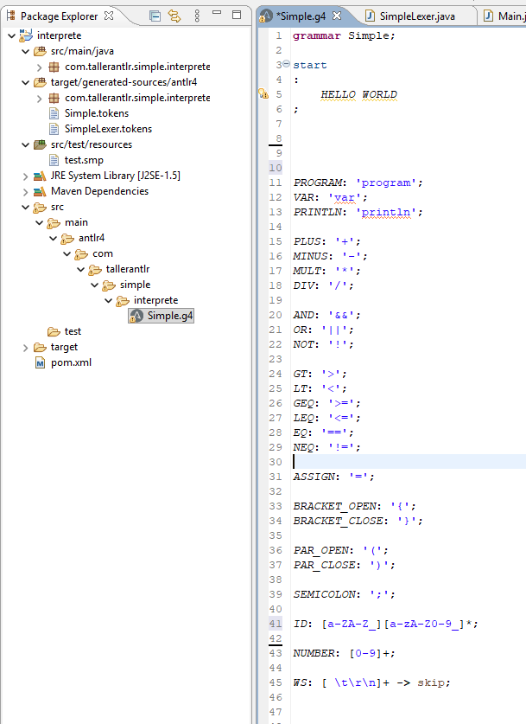
Análisis léxico – Implementación
Declaración de tokens y gramática regular para análisis

Slide 4

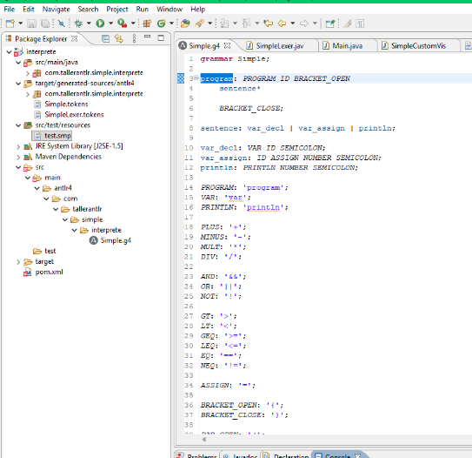
Análisis sintáctico – Gramática y Parseo
Declaración de oración
PROGRAM → ID → {Oración}
var_decl

Slide 5
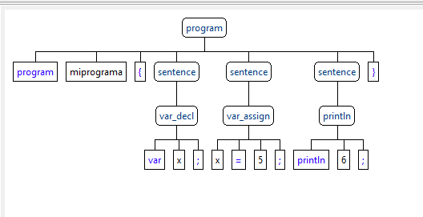
Análisis sintáctico – ÁRBOL DE parseo básico

Slide 6
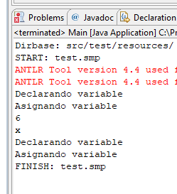
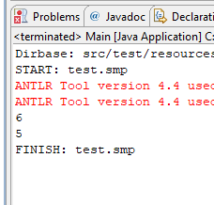
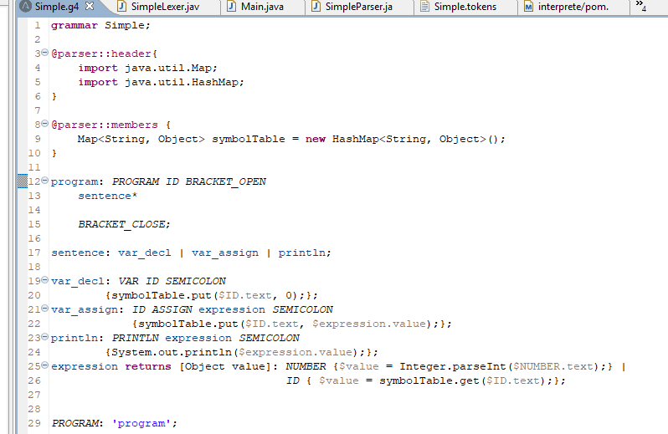
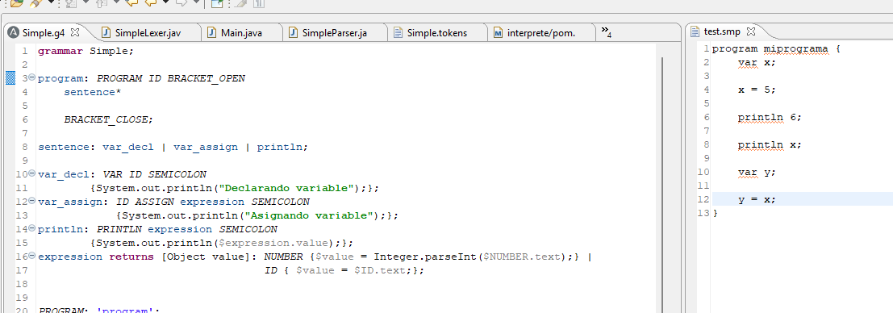
Análisis semántico
con analizador semántico
sin análisis semántico

Slide 7
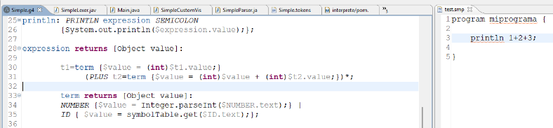
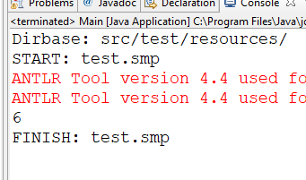
Patrón interpreter – Implementación de una suma

Slide 8
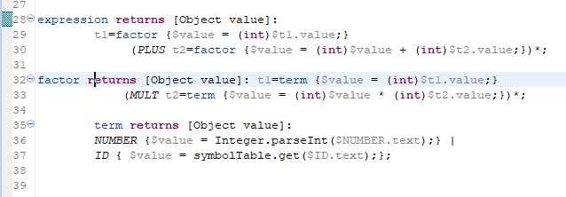
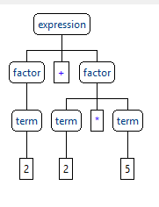
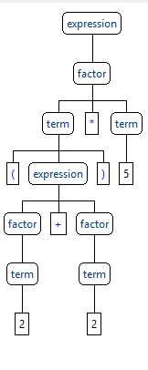
Implementación de la multiplicación
2+2*5
(2+2)*5

Slide 9
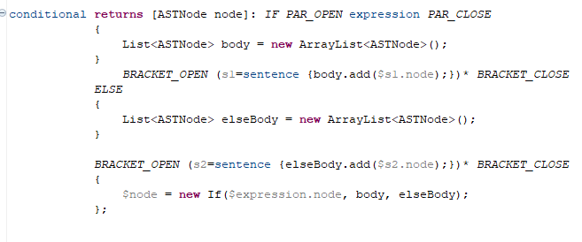
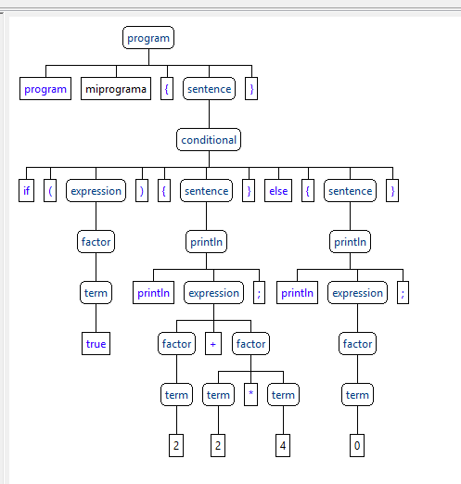
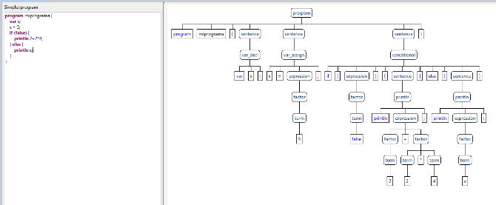
Estructura if/else

Slide 10
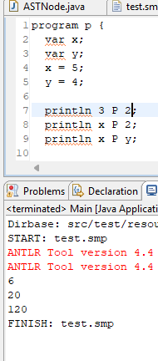
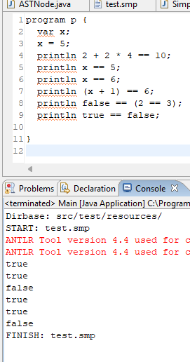
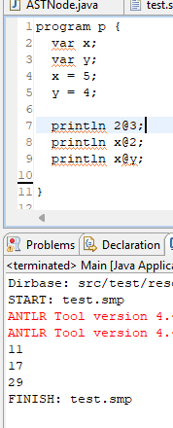

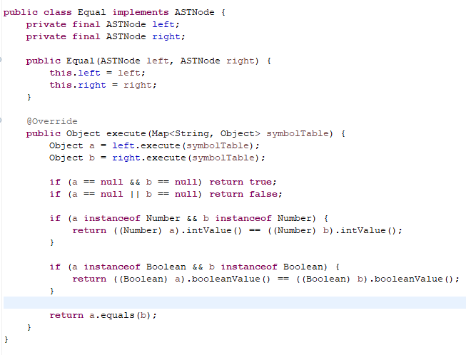
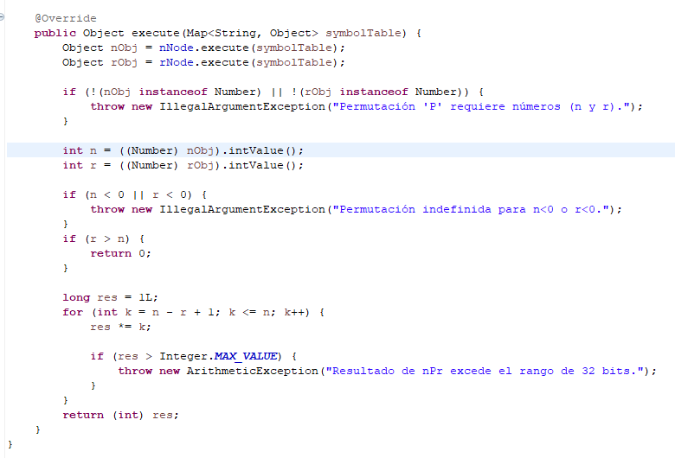
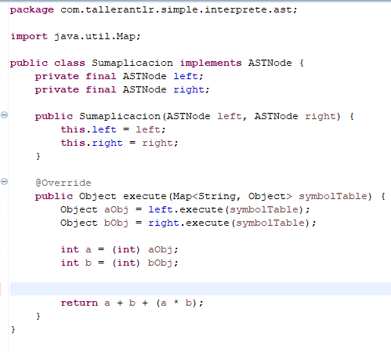

Mejoras
Operador lógico igual (==)
‘sumaplicacion’ a@b=a+b+(a*b)
Permutación (n P r)

Slide 11

Gracias

